Slide 1
WS SMARTBOTICS
FIRENZE 17 LUGLIO

Slide 2
Workshop SmartRobotics - Documento di restituzione
Indice
Workshop SmartRobotics
Executive Summary
Obiettivo e tematica della giornata
Struttura del workshop
Tavoli di lavoro
Fasi di lavoro
Prossimi passi
ALLEGATI
Agenda della giornata
Presentazione master

Slide 3
Workshop SmartRobotics - Documento di restituzione
Executive Summary
Il 17 luglio, presso la sede di Firenze del DTCNR, si è svolto il workshop "Smart Robotics", organizzato dalla struttura di Innovation Community. L'incontro aveva come obiettivo quello di presentare lo stato dell'arte e le potenzialità della Robotica Intelligente, esplorando le possibili applicazioni di questa tecnologia all'interno di processi e attività aziendali critiche, con l'intento di migliorarne l'efficienza e l'efficacia operativa.
Le attività, arricchite dal prezioso contributo degli esperti dell’Istituto Italiano di Tecnologia e dell’Università degli Studi di Firenze*, i quali hanno condiviso il loro punto di vista e le loro esperienze/sperimentazioni sul tema, hanno coinvolto, oltre alle strutture di Innovazione e Factory TO, i colleghi di Realizzazione Locale e COAM del Dipartimento Centro Nord, delle Unità Impianti di Suvereto, Bologna e Frattamaggiore, e i colleghi di Asset Management con l’Unità Metodi e Attrezzature Convenzionali.
Il workshop si è articolato in due fasi. Nella prima, in sessione plenaria, gli esperti esterni e il team di Terna hanno presentato una mappatura dello stato dell’arte della Robotica Intelligente. Nella seconda fase, dedicata all’origination, i partecipanti sono stati suddivisi in due tavoli di lavoro eterogenei, consentendo di identificare tre casi d'uso in cui la Robotica Intelligente potrebbe supportare le attività operative di Terna.​
22
Partecipanti
10
Line coinvolte
2
Accademia
3
Casi d’uso
*Dipartimento di Ingegneria Industriale (DIEF) – Gruppo di ricerca MDMLab

Slide 4
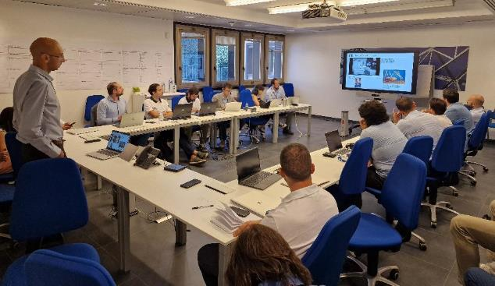
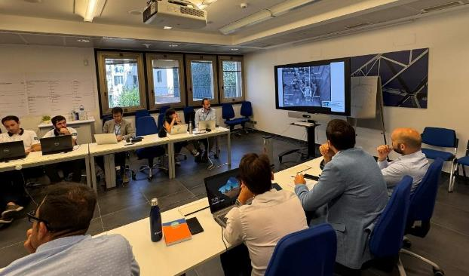
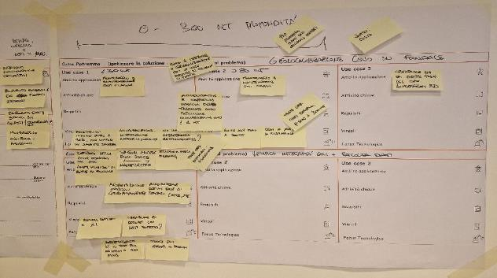
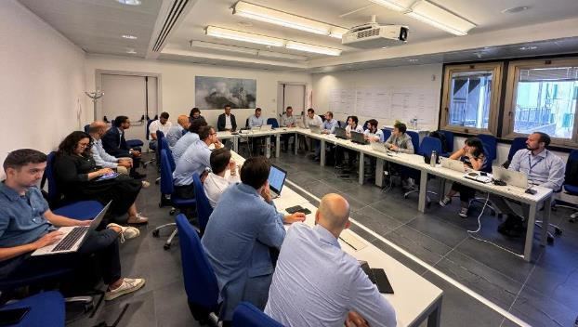
WORKSHOP SMARTROBOTICS
SINTESI

Slide 5
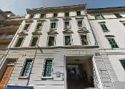

Workshop SmartRobotics - Documento di restituzione
Obiettivo e tematica della giornata
Firenze
OBIETTIVO WORKSHOP
Analizzare i processi e le attività aziendali critiche al fine di identificare potenziali casi d'uso per l'applicazione della Robotica Intelligente, oggetto del workshop. Condividere lo stato dell'arte e i futuri sviluppi di questa tecnologia, avvalendosi del contributo di esperti esterni per offrire una visione approfondita e prospettica delle sue applicazioni.
PARTECIPANTI:
2x
SDS-INN-LIN-IIV
3x
SDS-INN-LIN-ISS-SSC
1x
RTN-IFT
5x
DTCNR
1x
DTSUD
1x
AM-SPM
4x
EXT EXPERT
2x
SDS-INN-LIN-ILAB
2 processi mappati
2 need analizzati ed elaborati
Identificazione e definizione di 3 casi d’uso a cui agganciare i servizi di Innovazione
PRINCIPALI RISULTATI:

Slide 6

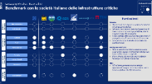
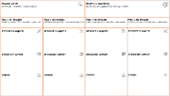

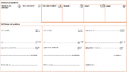
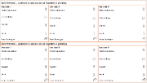
Workshop SmartRobotics - Documento di restituzione
Struttura del workshop
Inizio
attività
Mappatura tecnologia Robotica Intelligente
Mappatura del processo / Identificazione ambiti di applicazione della tecnologia
Definizione del problema
Identificazione e definizione di Casi d’Uso
1
2
3
4
5
Fasi
Condividere obiettivi e agenda della giornata, facilitare la nascita di interazioni
Condividere lo stato dell’arte della tecnologia e presentare il punto di vista di Terna
Analizzare il processo e relative criticità (Tavolo 1).
Comprendere e approfondire il job to be done legandolo al relativo processo (Tavolo 2)
Identificazione e definizione del problema cui dare risposta mediante l’integrazione nel processo di soluzioni di Robotica Intelligente
Identificazione e definizione di possibili casi d’uso a cui agganciare i servizi di Innovazione
Innovation Solution Scouting
Innovation Lab
Innovation Intelligence
Istituto Italiano di Tecnologia
MDMLab – Univ. Studi di Firenze
Attori
Innovation Community
All
All
All
Strumenti
Presentazione PPT
Presentazione PPT
Canvas
Analisi processo
Canvas
Job to be done
Canvas
Identificazione problema
Canvas
Casi d’Uso
Output
Avvio lavori workshop
Setup delle ambizioni
Knowledge sharing
Mappatura del processo
Analisi delle singole fasi
Identificazione e analisi del job to be done
Identificazione target
Definizione criticità
Identificazione e descrizione del problema da risolvere
Identificazione e descrizione dei casi d’uso

Slide 7

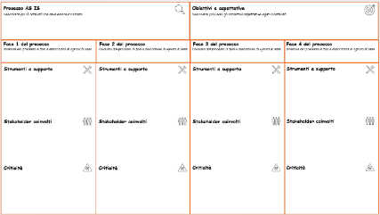
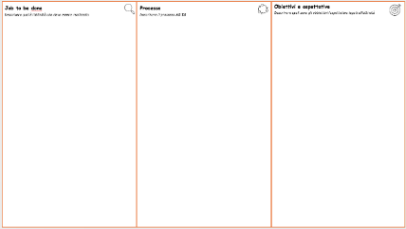
Workshop SmartRobotics - Documento di restituzione
Fasi di lavoro Mappatura del processo / Identificazione ambiti di applicazione della tecnologia
3
TAVOLO 1
TAVOLO 2
Focus: attività di manutenzione e monitoraggio cavi marini
Focus: robotica intelligente applicata in ambito Linee
Obiettivo: analisi e ricostruzione delle diverse fasi che compongono il processo di monitoraggio dei cavi
Obiettivo: identificazione e descrizione del job to be done (ossia il compito che la tecnologia deve svolgere in una determinata attività)
Attività: i colleghi hanno collaborato a delineare, per ogni fase, una descrizione dettagliata degli strumenti di supporto, degli stakeholder coinvolti e delle criticità incontrate
Attività: condivisione dei bisogni emersi dal processo di IDP come input per l'attività di origination e definizione del perimetro di riferimento per l'applicazione della Robotica Intelligente
Output: fotografia accurata del processo as is, individuazione delle principali criticità di ogni singola fase, da cui partire per la successiva descrizione del problema
Output: definizione del job to be done, individuazione delle criticità attualmente presenti nella esecuzione di quella specifica azione, da cui partire per la successiva descrizione del problema
Canvas Utilizzato:
Canvas Utilizzato:

Slide 8
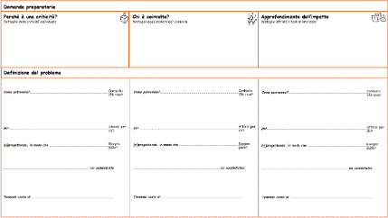
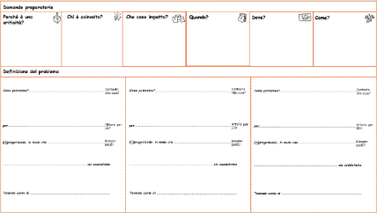
Workshop SmartRobotics - Documento di restituzione
Fasi di lavoro Definizione del problema
4
TAVOLO 1
TAVOLO 2
Focus: attività di manutenzione e monitoraggio cavi marini
Focus: robotica intelligente applicata in ambito Linee
Obiettivo: definizione del problema da risolvere
Obiettivo: definizione del problema da risolvere
Attività: analisi e descrizione delle cause relative alle criticità emerse, dei soggetti coinvolti, delle attività impattate e delle modalità con cui queste sono state influenzate
Attività: analisi e descrizione delle cause relative alle criticità emerse, dei soggetti coinvolti, delle attività impattate e delle modalità con cui queste sono state influenzate
Output: identificazione e descrizione del problema da risolvere, individuando, con il supporto di esperti esterni, le soluzioni di Robotica Intelligente da integrare nel processo
Output: identificazione e descrizione del problema da risolvere, individuando, con il supporto di esperti esterni, le soluzioni di Robotica Intelligente da integrare nel processo
Canvas Utilizzato:
Canvas Utilizzato:

Slide 9
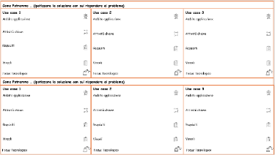
Workshop SmartRobotics - Documento di restituzione
Fasi di lavoro Identificazione e definizione di Casi d’Uso
5
TAVOLO 1
Manutenzione e Monitoraggio cavi marini
TAVOLO 2
Robotica applicata in Ambito Linee
Caso d’uso 1
Individuare una soluzione che, in assenza di riferimenti cartografici aggiornati, consenta di geolocalizzare e identificare i cavi sottomarini interrati, per mantenere costantemente aggiornata la mappatura della tratta e, di conseguenza, ottimizzare le attività di monitoraggio e manutenzione.
Caso d’uso 2
Individuare una soluzione che consenta di verificare ed analizzare, attraverso l'acquisizione di dati e immagini, lo stato di integrità dei cavi e dei relativi dispositivi di protezione. L'ambizione è creare un dataset che permetta di integrare l'AI nel processo di monitoraggio e manutenzione dell’asset.
Caso d’uso
Individuare una soluzione che consenta ai colleghi operativi di valutare in modo oggettivo lo stato di corrosione dei sostegni, a complemento dell'analisi ARIEL. La corrosione dei sostegni può comportare impatti operativi (potenziale fuori servizio), economici (mancata fornitura ai clienti direttamente collegati alla RTN) e di sicurezza per gli operatori in quota.

Slide 10

Workshop SmartRobotics - Documento di restituzione
Prossimi passi
Gli output del workshop SmartRobotics contribuiranno allo sviluppo delle attività di Innovazione. In particolare, i prossimi passi comprenderanno:
Definizione e sviluppo delle challenge di innovazione associate ai casi d’uso emersi dai tavoli di lavoro
Analisi dei risultati ottenuti dalle challenge definite e lanciate
Associare servizi di Innovazione ai casi d’uso emersi dai tavoli di lavoro, sulla base ai risultati ottenuti dalle challenge lanciate
In corso

